Slide 1
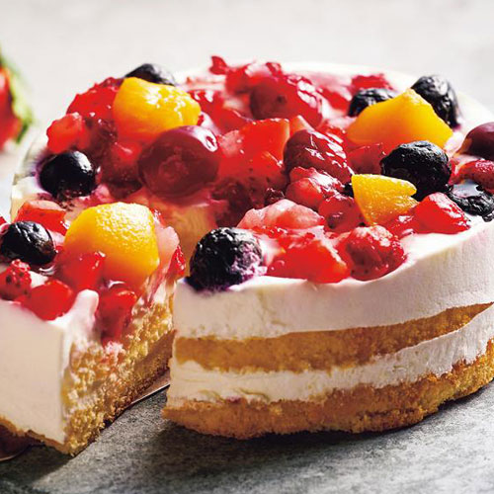
【提案書】
クワトロベリートルテ ※税率8％
特徴
黄桃と4種類のベリーのトッピングが見た目も華やかな上に、さわやかな酸味とクリームの甘味が絶妙でとっても美味しいフルーツケーキです。プレゼント用や特典用などにおすすめ。
納期
納期スペース
仕様
注意事項：賞味期間：360日間（冷凍）
備考：<セット内容> フルーツケーキ200g(直径約12cm)×1
お見積
お見積りスペース

